Slide 1
UNIDAD DE GESTIÓN DE POSGRADOS
MAESTRÍA EN GESTIÓN DE LA CALIDAD Y PRODUCTIVIDAD
PROMOCIÓN XVI
PROYECTO 2
“DISEÑO DE UNA PROPUESTA DE MEJORA DEL PROCESO DE MANTENIMIENTO, CASO CELEC EP UNIDAD DE NEGOCIOS TERMOPICHINCHA CENTRAL GUANGOPOLO”
AUTORES:
Ing. Guapulema Cisneros, Yadira Alexandra
Ing. Llumiquinga Suquillo, Jenny Elizabeth
DIRECTOR:
Ing. Jorge Villavicencio

Slide 2
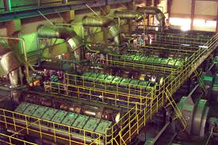
Central Guangopolo
Cantón Quito
4 Motores
Capacidad Instalada 21,1MW

Slide 3
Problema
Desarrollo del proceso de gestión de mantenimiento de la Central Guangopolo es deficiente
Documentación del proceso incompleta
La información característica del proceso no es clara
falta de coordinación entre las áreas para compratir información.
No hay control ni seguimiento del proceso
No existen puntos de medición ni indicadores
Elevado numero de mantenimientos correctivos.
Tiempos de parada excesivos por mantenimiento
indices de confiabilidad bajos
Costos de mantenimiento altos
Indices de disponibilidad bajos
Aumenta el precio del kWh generado
El personal involucrado no conoce el proceso estandar
No se socializan los procesos ni procedimientos
No existe responsables

Slide 4
Objetivos
General
Diseñar una propuesta de mejora del proceso de mantenimiento de la Central Térmica Guangopolo, que permita cumplir con los objetivos de disponibilidad y confiabilidad planificadas.
Específicos
Revisar los recursos disponibles y las leyes y reglamentos de la empresa pública.
Realizar un análisis causa efecto con la finalidad de determinar las causas del problema o problemas prioritarios
Simplificar los sub-procesos y actividades del proceso de gestión de mantenimiento.
Diseñar indicadores específicos que nos permitan medir el proceso gestión de mantenimiento de la Central Guangopolo.

Slide 5
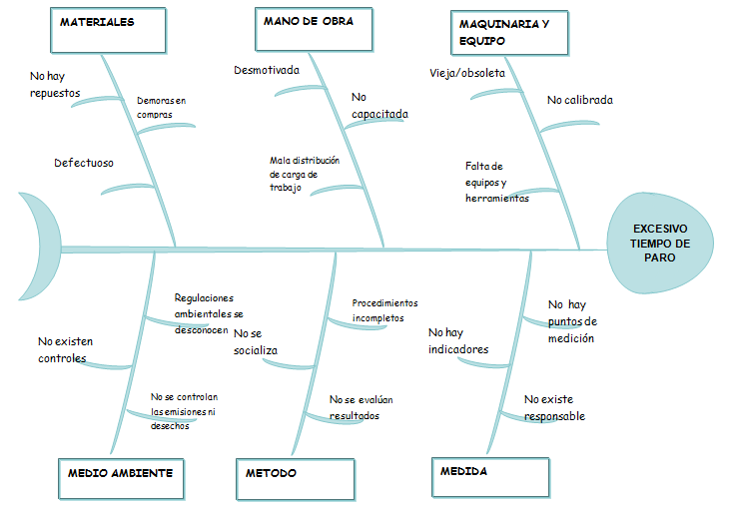
Causa Efecto

Slide 6
Problemas encontrados
Demoras por materiales
Demoras por mano de obra
Demoras por Maquinaria o equipo
Demoras por medio ambiente
Demoras por método
Demoras por medida

Slide 7
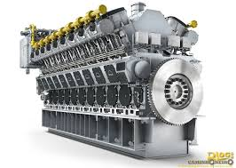
Recursos y herramientas del proceso
Estructura organizacional
Infraestructura Física
Jefe de mantenimiento (1)
Analista de mantenimiento (1)
Supervisor eléctrico (1)
Asistente de mantenimiento (1)
Eléctrico (3)
Supervisor mecánico (2)
Mecánico (11)
Ayudante mecánico (2)
Miscelaneo técnico (3)
Documentación
Software

Slide 8
Proceso de Gestión de Mantenimiento
Gestión de Mantenimiento
Planificación y Programación
Ejecución de Mantenimiento Correctivo
Ejecución de Mantenimiento Preventivo
Monitoreo Predictivo
Control Y Evaluación
Administración de Recursos
Gestión de Mantenimiento
Planificación y Progr.
Ejecución de Mantenimiento Correctivo
Ejecución de Mantenimiento Preventivo
Control Y Evaluación

Slide 9
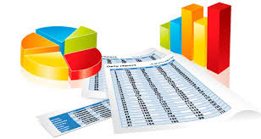
Indicadores
MTTR (tiempo medio de reparación)
Tasa de mantenimiento preventivo
Número de Ordenes de trabajo Generadas

Slide 10
Documentación
Disponibilidad de recursos humanos
Disponibilidad de herramientas
Disponibilidad de repuestos
Plan de mantenimiento actualizado
Procedimientos técnicos y técnico-administrativos disponibles
Gestión de Órdenes de trabajo
Técnico-administrativos disponibles
Registros y análisis de históricos
Propuestas de mejora

Slide 11
10. Conclusiones
Con la propuesta de mejora del proceso de gestión de mantenimiento se busca reducir los tiempos de respuesta y el tiempo en la ejecución de mantenimiento
Los índices de disponibilidad y confiabilidad son objetivos de la gestión de mantenimiento y no deben ser considerados como indicadores del proceso
Las tareas para gestionar los recursos requeridos para la ejecución del mantenimiento, deberán ser consideradas como un sub-proceso adicional
Para mejorar el proceso es necesario definir las directrices para la ejecución de todas las actividades del proceso
Los cambios y mejoras en el proceso deben instaurarse con la participación y compromiso de todos los involucrados en el mismo

Slide 12
11. Recomendaciones
Para realizar el control y seguimiento del proceso se recomienda acoger por lo menos los tres indicadores para el proceso propuestos en este proyecto
Asignar responsables para la realización de las actividades técnico-administrativas dentro del proceso
Planificar de forma mensual los mantenimientos a realizarse
Elaborar procedimientos o instrucciones para la ejecución de actividades que forman parte del proceso
En la ejecución de los mantenimientos se genera gran cantidad de desechos contaminados por hidrocarburos, por lo que se recomienda coordinar con el departamento de gestión ambiental y social

